Slide 1




Slide 2

MBA em Data Science & Artificial Intelligence

Slide 3
Reinforcement Learning
Prof . Dr. Ahirton Lopes
profahirton.lopes@fiap.com.br
2025

Slide 4
https://github.com/ahirtonlopes/Mastering-Reinforcement-Learning

Slide 5
CONCEITOS BÁSICOS DO
APRENDIZADO POR REFORÇO

Slide 6
Definição
Aprendizado por reforço é um paradigma de aprendizado de máquina que se baseia na interação de um agente com um ambiente, em que o agente aprende a tomar decisões ótimas para maximizar uma recompensa numérica a longo prazo.
O agente deve aprender por tentativa e erro, experimentando ações e observando as consequências dessas ações no ambiente, recebendo recompensas positivas ou negativas dependendo de seu desempenho.
[Reinforcement Learning: An Introduction. Richard S. Sutton e Andrew G. Barto]

Slide 7
Características
O que torna o aprendizado por reforço diferente de outros paradigmas de aprendizados de máquina?
O feedback é atrasado, não instantâneo;
O tempo realmente importa;
As ações do agente afetam os dados subsequentes que ele recebe.

Slide 8
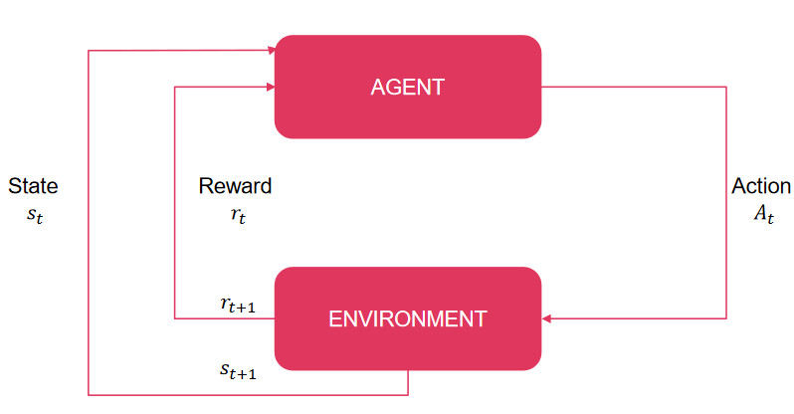
Conceitos
Agent→O aprendiz;
Action→O que o Agente fez;
Environment→Refere-se a tudo fora do agente. O mundo;
State→O conjunto de todas as informações que descrevem precisa e suficientemente a situação no ambiente;
Reward→Toda vez que o agente realiza uma ação, ele recebe uma recompensa do ambiente.

Slide 9
Conceitos
▪A cada passo t o agente:
Executa ação 𝐴𝑡
Recebe estado 𝑆𝑡
Recebe recompensa escalar 𝑅𝑡
▪O ambiente:
Recebe ação 𝐴𝑡
Emite estado 𝑆𝑡+1
Emite recompensa escalar 𝑅𝑡+1
▪t incrementa em env. etapa

Slide 10
Tomada de decisão sequencial
▪ O agente deve decidir qual ação tomar em cada momento, com base em seu conhecimento atual e nas possíveis consequências de suas ações no futuro.
▪ Ou seja, em uma tarefa de tomada de decisão sequencial, o agente interage com o ambiente em etapas sucessivas, observando o estado atual do ambiente, tomando uma ação e recebendo uma recompensa.
▪ Pode-se modelar a tomada de decisão sequencial por um Processo de Decisão de Markov (MDP)
𝑃[𝑠𝑡+1|𝑠𝑡] = 𝑃[𝑠𝑡+1|𝑠1, … , 𝑠𝑡]
▪ O estado atual do processo contém toda a informação relevante sobre o passado, e não é necessário considerar a história completa do processo para fazer previsões precisas sobre o futuro.
“O futuro é independente do passado dado o presente”

Slide 11

Tomada de decisão sequencial
O que vai acontecer?

Slide 12
Agentes: Principais componentes em um agente em AR
Política: Função de comportamento do agente;
Função de Valor: Quão bom é cada estado e/ou ação;
Modelo: representação do agente do ambiente.

Slide 13
Componentes de Agentes: Política
▪ É a estratégia ou comportamento que o agente adota para tomar decisões em um ambiente;
▪ A política determina qual ação o agente escolhe em resposta a um estado específico do ambiente, e pode ser representada por uma função que mapeia cada estado do ambiente para uma distribuição de probabilidade sobre as possíveis ações que o agente pode executar;
▪ Determinística: sempre escolhe a mesma ação para um determinado estado;
▪ Estocástica: escolhe uma ação com base em uma distribuição de probabilidade;
▪ A escolha de uma boa política é um dos objetivos principais do aprendizado por reforço.

Slide 14
Componentes de Agentes: Função de Valor
A função de valor é usada de modo a medir a qualidade de uma determinada ação ou política em um ambiente, fornecendo uma estimativa de quão bom é estar em um determinado estado ou tomar uma determinada ação.
Função de valor de estado(V(s)): Estima o valor de um estado específico, considerando a recompensa futura que se pode esperar a partir desse estado e seguindo uma determinada política.
Função de valor de ação(Q(s,a)): Estima o valor de tomar uma determinada ação em um estado específico, considerando a recompensa futura que se pode esperar a partir desse estado e seguindo uma determinada política.

Slide 15
Componentes de Agentes: Modelo
Um modelo é uma representação do ambiente do agente, que permite prever como o ambiente vai se comportar em resposta às ações do agente;
Um modelo pode ser usado para prever as recompensas que serão recebidas pelo agente em resposta a uma ação específica, ou para prever o próximo estado do ambiente em resposta a uma ação específica.

Slide 16
Reinforcement Learning – Casos de Uso

Slide 17
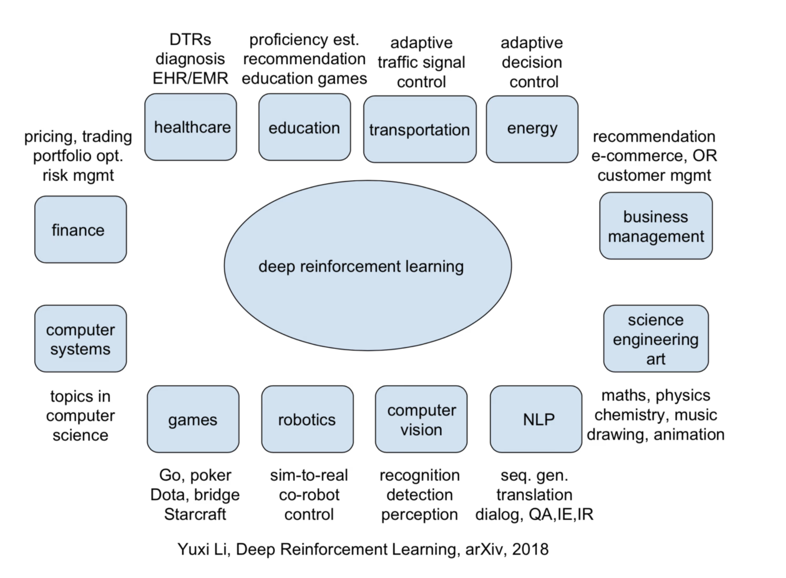

Slide 18
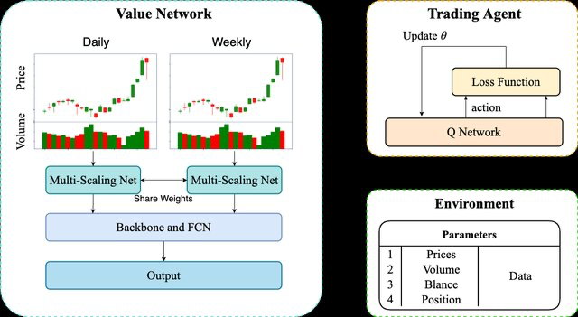
A Multi-Scaling Reinforcement Learning Trading System Based on Multi-Scaling Convolutional Neural Networks
https://www.researchgate.net/publication/371118443_A_Multi-Scaling_Reinforcement_Learning_Trading_System_Based_on_Multi-Scaling_Convolutional_Neural_Networks/figures?lo=1

Slide 19
Q-Learning

Slide 20
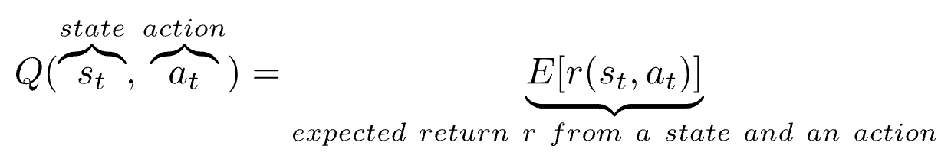
Q-Learning
Agrande maioria, se não todos, dos algoritmos RL modernos são baseados nos princípios do Q-learning: a ideia é avaliar uma "expectativa de recompensa" para cada ação possível.
Se pudermos ter uma boa avaliação, poderemos maximizar a recompensa escolhendo ações com as recompensas máximas avaliadas. A função que fornece essa recompensa esperada é chamada Q.
Por enquanto, assumiremos que podemos ter uma recompensa para qualquer ação.
Os índices t mostram que o estado e a ação não são constantes e variam, geralmente com o tempo/ação tomada.
Por outro lado, a função Q e a função de recompensa r são funções únicas que idealmente retornam a 'recompensa esperada' para quaisquer pares (estado, ação).

Slide 21
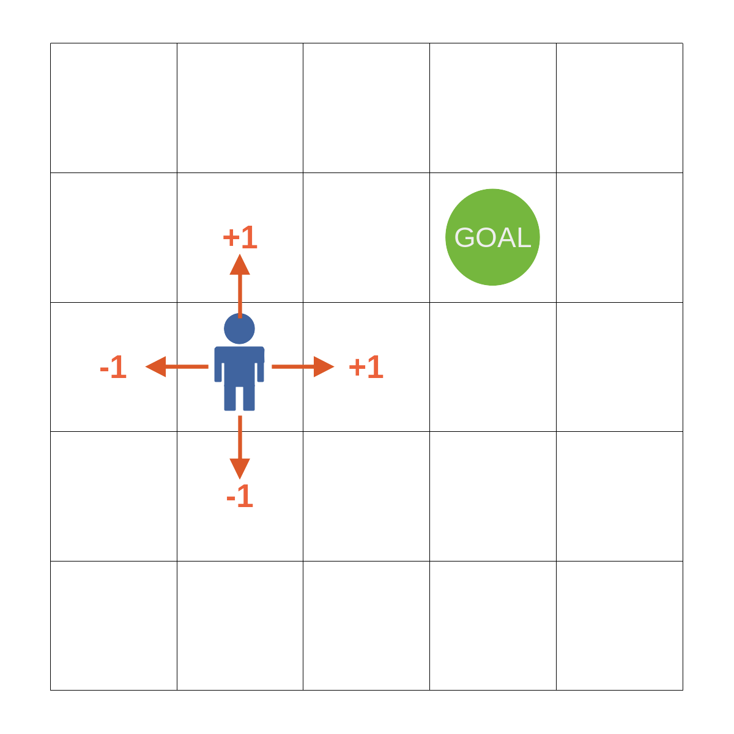
Q-Learning
Por enquanto, vamos supor que podemos ter uma recompensa que dê uma avaliação objetiva e perfeita de cada estado/ação.

Slide 22
Q-Table
Sabemos que os resultados das ações (recompensas) variam dependendo do estado atual em que estamos, caso contrário, o problema seria trivial de resolver.
Se os estados que são relevantes para nossas ações podem ser numerados, uma maneira simples seria construir uma tabela com todos os pares possíveis de estados/ações.
Existem diferentes maneiras de construir tal tabela, dependendo de como podemos interagir com nosso ambiente.
Eventualmente, teríamos um bom "mapa" para nos guiar para fazer as melhores ações.

Slide 23
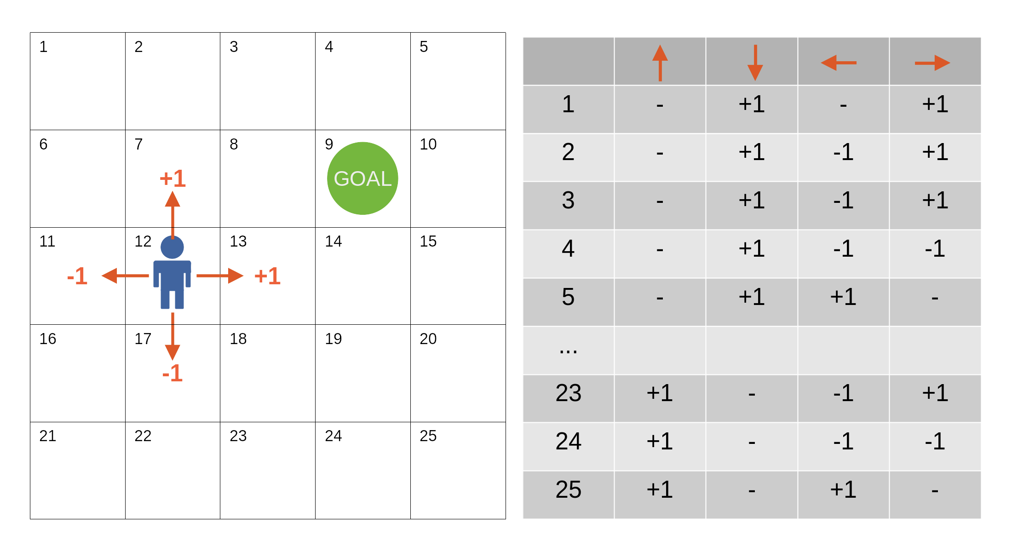
Q-Table

Slide 24
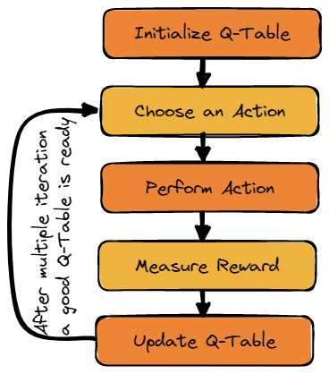
Q-Learning

Slide 25
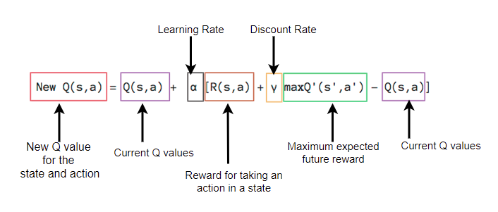
Q-Learning

Slide 26
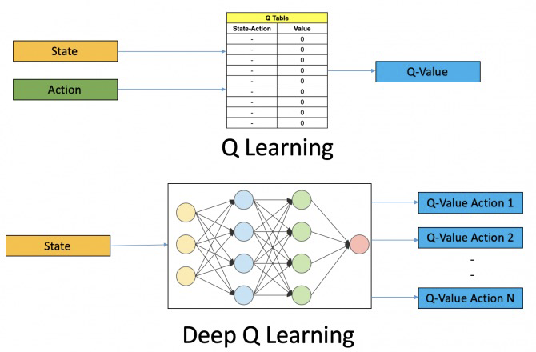
Q-Learning

Slide 27
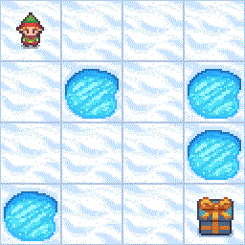
Demo - FrozenLake

Slide 28
Equação de Bellman

Slide 29
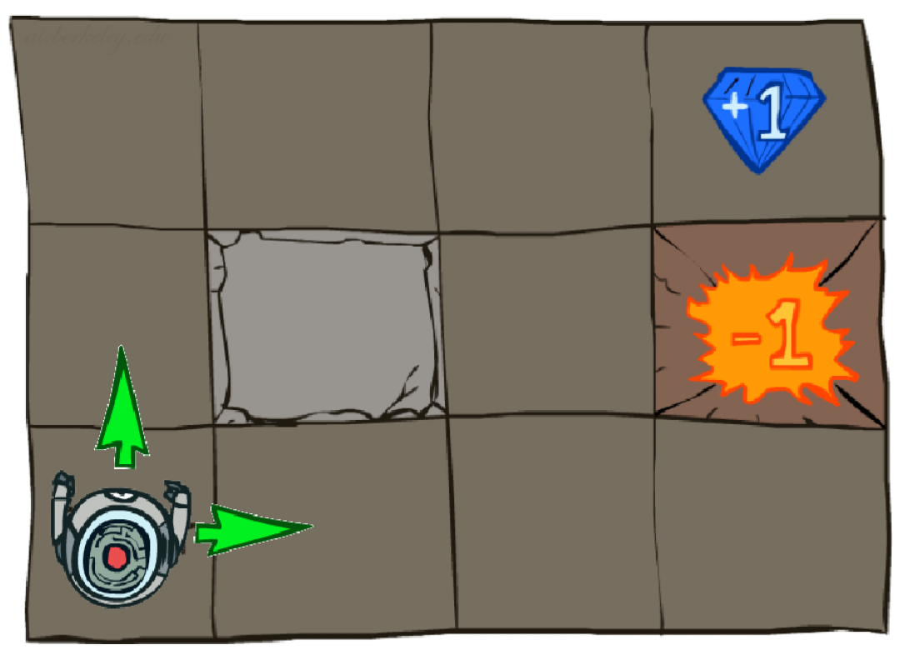
Agente e o Ambiente
Imagine um labirinto.
O agente vive em uma grade. As paredes bloqueiam o caminho do agente.
Como seria uma forma de se movimentar no ambiente e chegar ao objetivo?

Slide 30
Equação de Bellman
A equação de Bellman é uma ferramenta matemática usada no aprendizado por reforço para calcular o valor esperado de um estado ou ação, que é o retorno total que o agente pode esperar receber a partir desse estado ou ação. O agente vive em uma grade. As paredes bloqueiam o caminho do agente.
A equação de Bellman é recursiva porque usa o valor esperado do próximo estado ou ação para calcular o valor esperado do estado ou ação atual. Isso permite que o agente aprenda a tomar decisões com base em informações sobre o futuro.
𝑉(𝑠) = max_{𝑎}(𝑅(𝑠,𝑎) + 𝛾𝑉(𝑠′)
Onde:
S→Estado
a→Ação
R→Recompensa
𝛾→Desconto

Slide 31
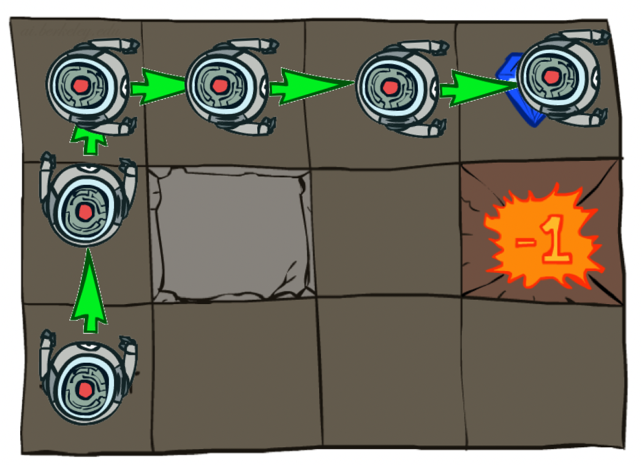
Equação de Bellman

Slide 32
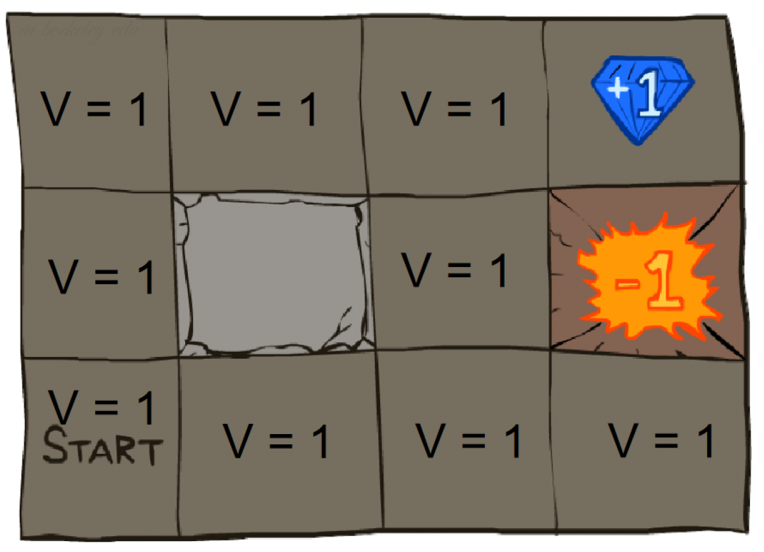
Equação de Bellman
Traçar melhor caminho percorrido com 𝛾=1 →V=1.

Slide 33
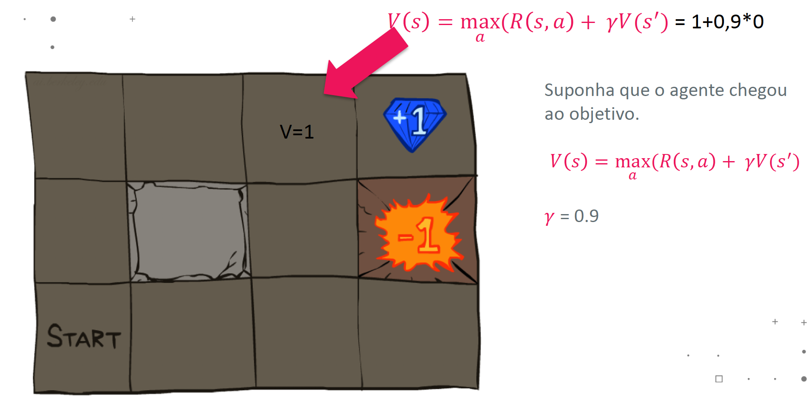
Equação de Bellman

Slide 34
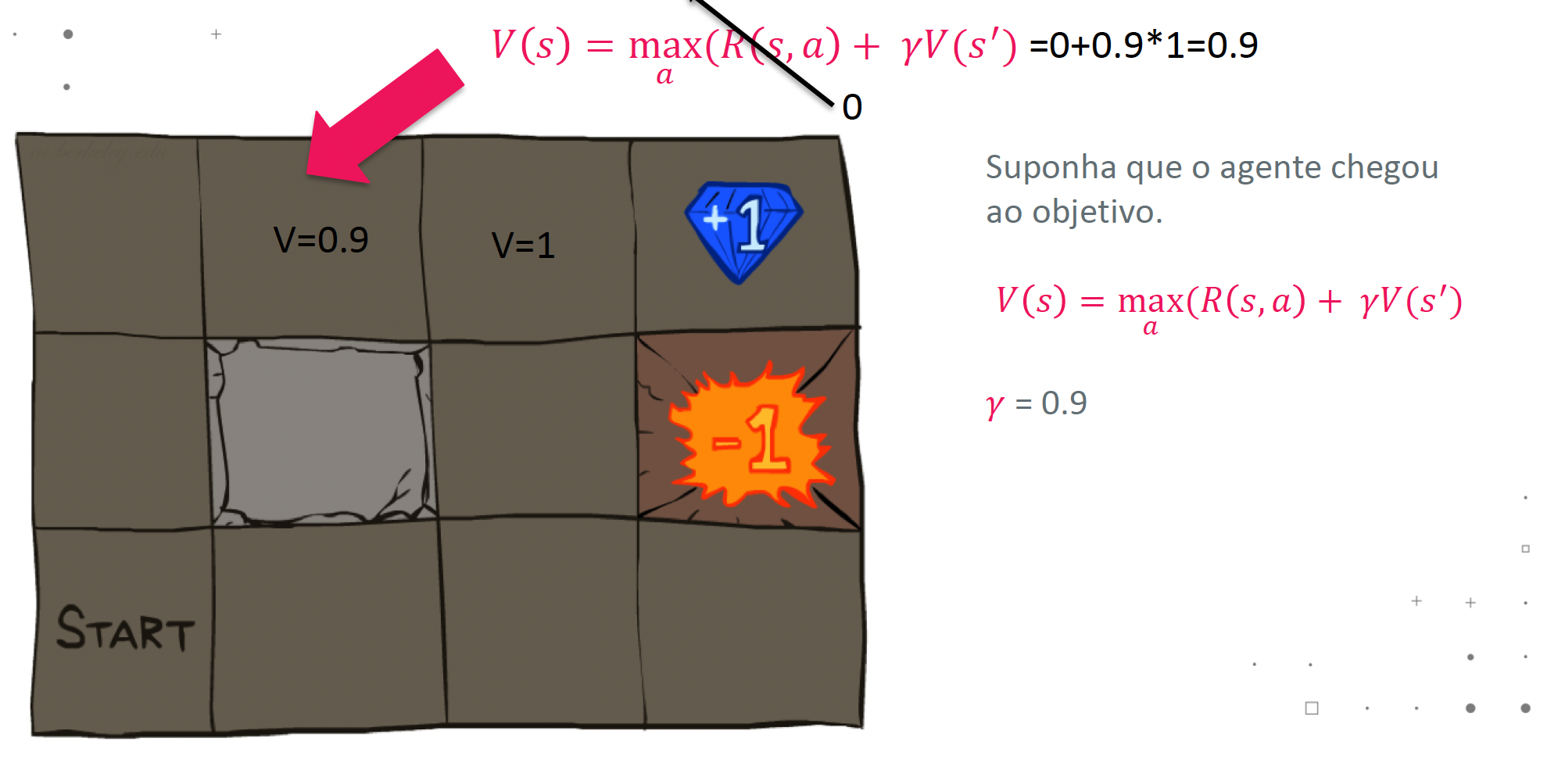
Equação de Bellman

Slide 35
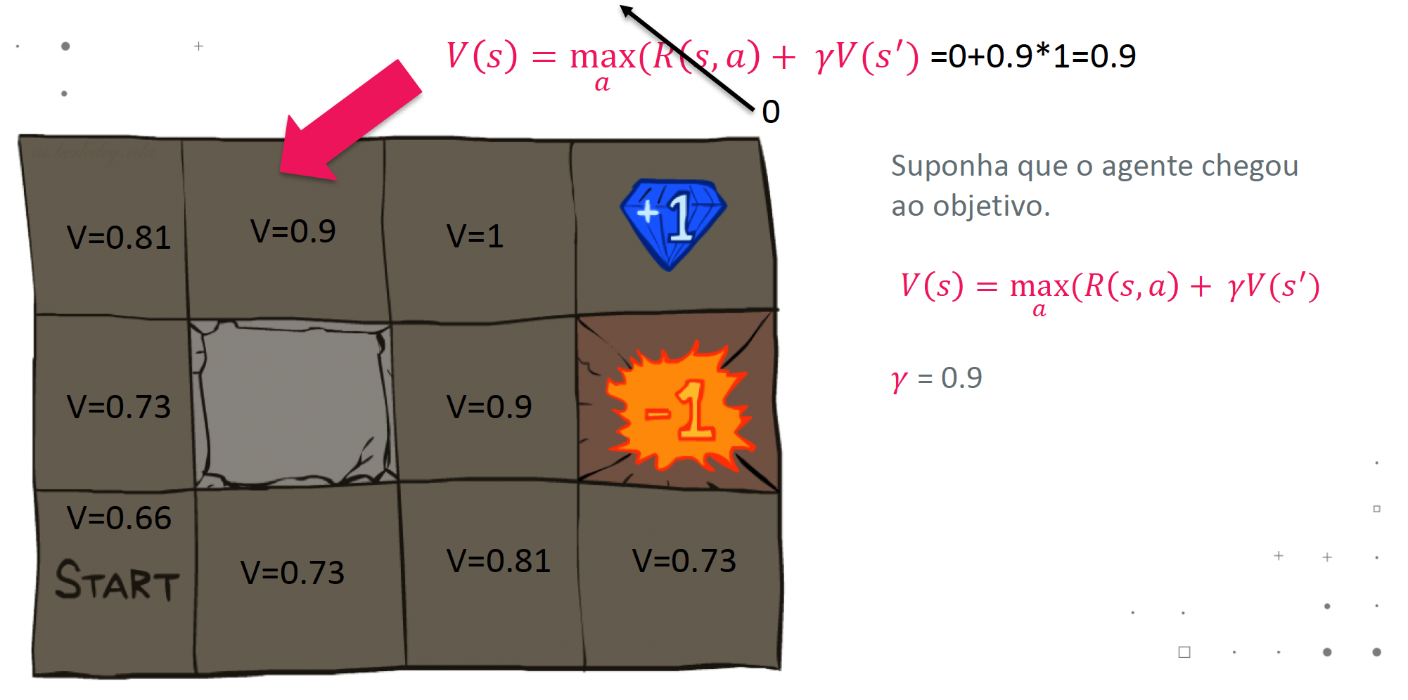
Equação de Bellman

Slide 36
Plano

Slide 37
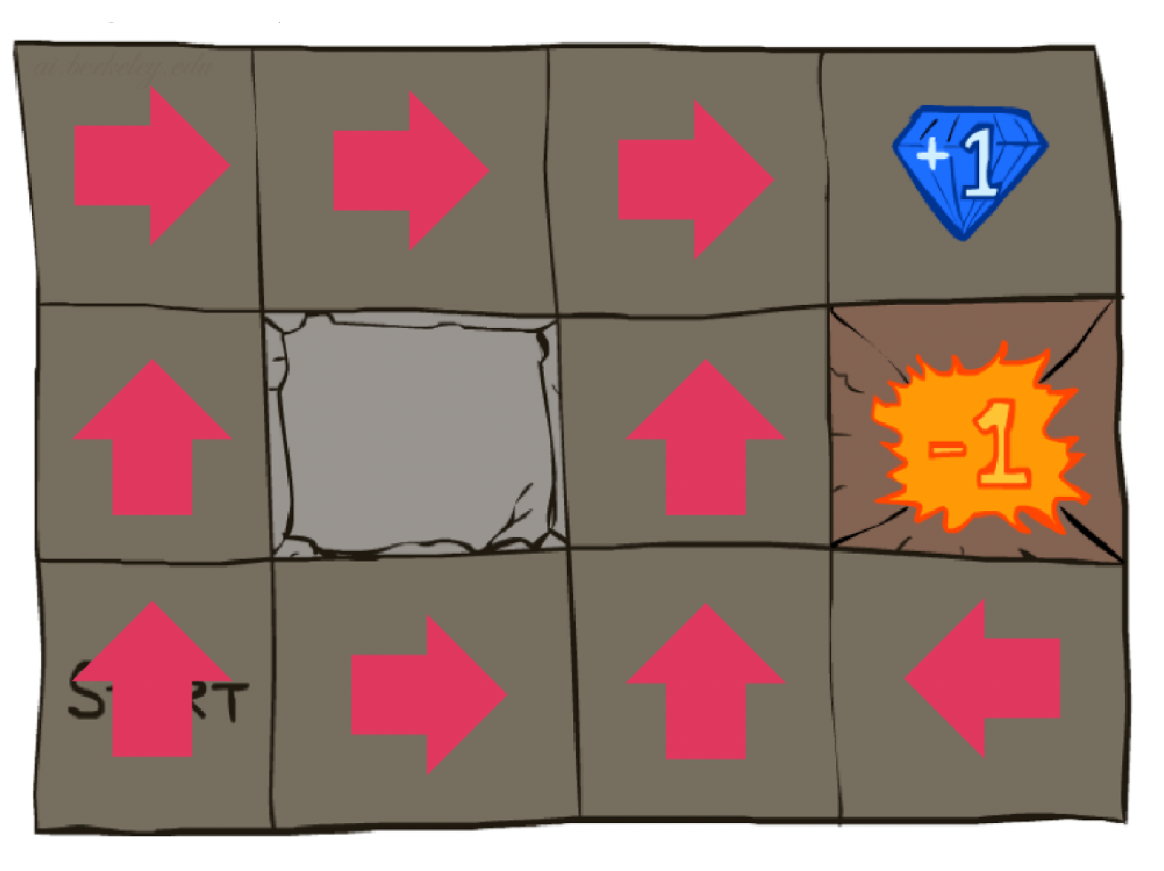
Plano para maiores recompensas
“Caminho” que o agente deve seguir.

Slide 38
Aplicação Real da Equação de Bellman
Tomada de Decisão em um cenário financeiro.
Cenário: Investimento em Ações
Suponha que você está gerenciando um portfólio de investimentos em ações e deseja maximizar seu retorno financeiro.
A cada mês, você pode escolher investir em três tipos diferentes de ações:
Ações de Tecnologia (Tech)
Ações de Energia (Energy)
Ações de Saúde (Health)
Você tem um montante inicial de dinheiro para investir e pode alocar parte desse dinheiro para cada tipo de ação a cada mês.

Slide 39
Aplicação Real da Equação de Bellman
Tomada de Decisão em um cenário financeiro.
Representação simplificada do problema:
No início, você tem $10,000 disponíveis para investir.
A cada mês, você pode alocar dinheiro para cada tipo de ação (Tech, Energy, Health).
Cada tipo de ação tem um retorno médio esperado após um mês, mas também existe um risco associado.
Seu objetivo é acumular o máximo de dinheiro possível após um período de 6 meses.

Slide 40
Aplicação Real da Equação de Bellman
Tomada de Decisão em um cenário financeiro.
Equação de Bellman nesse cenário:
Estados: O estado atual representa a quantidade de dinheiro disponível para investir a cada mês. Isso inclui o montante inicial e o resultado dos investimentos anteriores.
Ações: As ações possíveis incluem alocar dinheiro para Ações de Tecnologia, Ações de Energia e Ações de Saúde em cada mês.
Recompensas: A recompensa em cada mês é o retorno financeiro obtido após os investimentos e pode ser positiva ou negativa, dependendo do desempenho das ações e dos riscos associados.
“Plano”: O “plano” define como você decide alocar seu dinheiro em cada mês para cada tipo de ação.

Slide 41
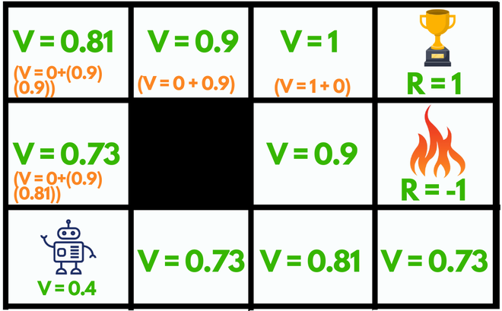
Demo - Bellman

Slide 42
Projeto Integrado – Quantum Finance
A QuantumFinance deseja criar um fundo automatizado para operar três ativos: Vale, Petrobrás e Brasil Foods. O objetivo é desenvolver e simular um agente de Reinforcement Learning (RL) capaz de tomar decisões financeiras, como compra, venda ou manutenção de posição, com base em dados históricos.
Tarefas:
Definir o Problema de RL:
Identificar estados, ações e recompensas no contexto financeiro.
Implementar ou apresentar exemplo de aplicação do Agente de RL:
Escolher um algoritmo de RL (ex.: Q-Learning ou DQN) e aplicá-lo para treinar o agente utilizando os dados históricos.
Avaliação do Desempenho:
Descrever ou simular o comportamento do agente e, se possível, analisar os resultados com métricas financeiras relevantes (lucro, sharpe ratio, etc.).
Entregáveis:
Relatório explicativo com desenho do agente, resultados obtidos e insights;
Se aplicável, código-fonte com a implementação e simulações realizadas.

Slide 43

Não esquecem de avaliar a aula no nosso MBA survey!

Slide 44







Obrigado pela atenção!
profahirton.lopes@fiap.com.br
https://www.linkedin.com/in/ahirtonlopes
https://github.com/ahirtonlopes
https://x.com/ahirtonlopes
Ahirton Lopes, PhD. Ele/Dele
Head of Data

Slide 45
Reinforcement Learning
Prof. Dr. Ahirton Lopes
Artigos: https://www.researchgate.net/profile/Jose_Ahirton_Lopes_Filho2
Outras apresentações: https://www.slideshare.net/JosAhirtonBatistaLop
Github: https://github.com/ahirtonlopes
Outros materiais: https://github.com/aikorea/awesome-rl
Outros materiais II: https://github.com/kengz/awesome-deep-rl

Slide 46
Copyright © 2025 Prof. Dr. Ahirton Lopes
Todos direitos reservados. Reprodução ou divulgação total ou parcial deste documento é expressamente proíbido sem o consentimento formal, por escrito, do Professor (autor).

